Slide 1
MYE003: Ανάκτηση Πληροφορίας
Διδάσκουσα: Ευαγγελία Πιτουρά
Εισαγωγή
Ακαδημαϊκό Έτος 2024-2025

Slide 2
Ορισμός και βασικές εφαρμογές
Ανάκτηση πληροφορίας και ΤΝ
Περιεχόμενο μαθήματος και διαδικαστικά

Slide 3
Ανάκτηση Πληροφορίας (Information Retrieval) - (IR)
Είναι η εύρεση αντικειμένων (κυρίως εγγράφων) από μεγάλες συλλογές τα οποία ικανοποιούν μια ανάγκη για πληροφόρηση
Συνήθως αναζήτηση με λέξεις κλειδιά
Εφαρμογές;

Slide 4
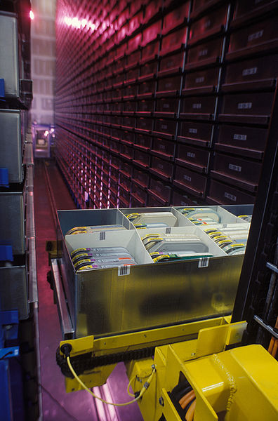
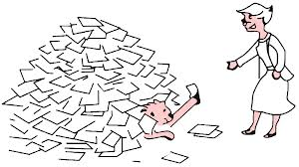
Γιατί να μας ενδιαφέρει;
Παλιότερα,
Βιβλιοθηκονόμους, βοηθούς νομικών επαγγελμάτων κλπ;
ISBN: 0-201-12227-8
Author: Salton, Gerard
Title: Automatic text processing: the transformation, analysis, and retrieval of information by computer
Editor: Addison-Wesley
Date: 1989
Content: <Text>
external attributes (metadata) and internal attribute (content)
Search by external attributes = Search in DB
IR: search by content

Slide 5
Εφαρμογές

Slide 6
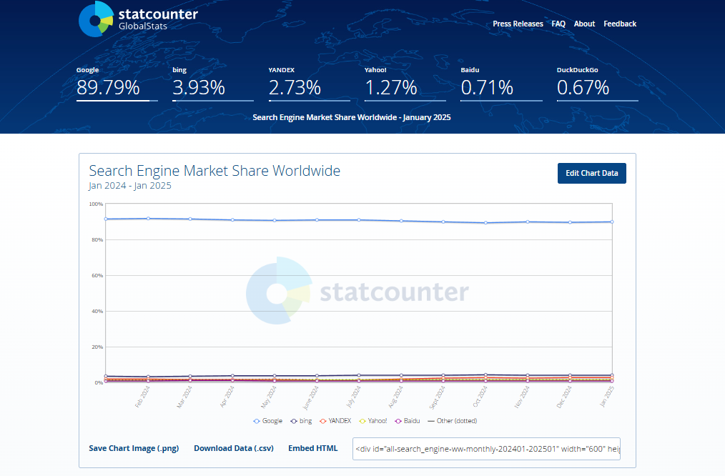
Search Engines
Last 12 months, worldwide, all platforms
https://gs.statcounter.com/search-engine-market-share

Slide 7
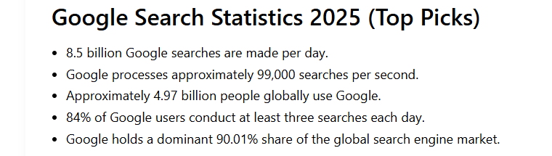
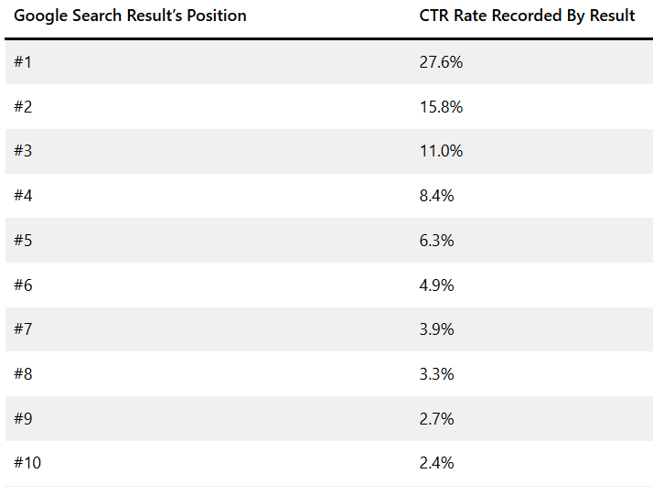
Τα στατιστικά σε αυτή τη σελίδα είναι ενδεικτικά
1 in 5 Google searches are voice searches (rapidly increasing)
60% of all Google searches are from mobile devices
75% of people don’t go past the first page of Google search results; Only 0.63% of the people click on the second page of the Google search results
+added AI functionality
Gemini, previously known as Bard
https://www.demandsage.com/google-search-statistics/

Slide 8
Bing: Microsoft
Build on previous search engines (MSN Search, Windows Live Search, Live Search),
In 2023, faster than Google to release an AI Chatbot service (Bing Chat) based on GPT4,
Merged with Copilot
Yandex: ρωσική πολυεθνική τεχνολογική εταιρεία που ειδικεύεται σε υπηρεσίες και προϊόντα σχετικά με το Διαδίκτυο και θεωρείται η μεγαλύτερη εταιρεία τεχνολογίας της Ρωσίας. Λειτουργεί την μεγαλύτερη μηχανή αναζήτησης στη Ρωσία με μερίδιο αγοράς περίπου 65%.
Πηγή: Wikipedia
https://gs.statcounter.com/search-engine-market-share

Slide 9
Search Engines
Baidu: 2η μεγαλύτερη μηχανή αναζήτησης στον κόσμο, και κατέχει το 76.05% του μεριδίου αγοράς στην αγορά μηχανών αναζήτησης της Κίνας.
DuckDuckGo είναι διαδικτυακή μηχανή αναζήτησης που δίνει έμφαση στην προστασία της ιδιωτικής ζωής των χρηστών της και στην αποφυγή του “φίλτρου φυσαλίδας” των εξατομικευμένων αποτελεσμάτων αναζήτησης.
Πηγή: Wikipedia
Last 12 months, worldwide, all platforms
https://gs.statcounter.com/search-engine-market-share

Slide 10
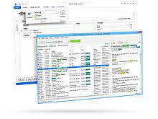

Desktop search
IR tools are designed to find information on a PC, including web browser history, e-mail archives, text documents, images, video, etc

Slide 11
Εφαρμογές
Email search
Social search
Enterprise search
helps people in an organization find the information they need to perform their jobs-- data extracted from inside the business, along with external data sources like document management systems, databases, etc
Domain specific search: Legal information retrieval, Digital libraries
Διαφορετικές απαιτήσεις ανάλογα με την εφαρμογή

Slide 12
Παράδειγμα: WestLaw https://legal.thomsonreuters.com/en/products/westlaw
Domain-specific
Κεφ. 1.4
Μεγάλο εμπορικό (συνδρομές επί πληρωμή) σύστημα
Αναζήτηση σε νομικά κείμενα (άρχισε το1975, η διάταξη προστέθηκε το 1992)
Boolean ερωτήματα και ερωτήματα φυσικής γλώσσας
40,000 databases for case laws, 60 countries (source: Wikipedia)

Slide 13
Παράδειγμα: WestLaw
Κεφ. 1.4
Παράδειγμα (απόσταση ανάμεσα στους όρους):
  Ανάγκη πληροφόρησης: What is the statute of limitations in cases involving the federal tort claims act?
  Ερώτημα:
  LIMIT! /3 STATUTE ACTION /S FEDERAL /2 TORT /3 CLAIM
    /3 = within 3 words, /S = in same sentence
Παράδειγμα (ανεκτική ανάκτηση):
  Ανάγκη πληροφόρησης: Information on the legal theories involved in preventing the disclosure of trade secrets by employees formerly employed by a competing company
  Ερώτημα:
“trade secret” /s disclos! /s prevent /s employe!

Slide 14
Κατηγορίες εφαρμογών
Στο web/διαδίκτυο (search engines)
Δισεκατομμύρια έγγραφα σε εκατομμύρια υπολογιστές.
Συλλογή εγγράφων, κλίμακα, διάταξη αποτελεσμάτων, ..
Προσωπική ανάκτηση πληροφορίας
(στον προσωπικό υπολογιστή, email, κλπ)
Διαφορετικά είδη αρχείων, light-weight, maintenance-free, …
Σε επίπεδο επιχείρησης, οργανισμού (enterprise, institutional)
Aναζήτηση ειδικού σκοπού (domain-specific search) – πχ ερευνητικά άρθρα σε βιοχημεία

Slide 15
Ορισμός
Ανάκτηση Πληροφορίας (Information Retrieval) - (IR)
  είναι η εύρεση αντικειμένων κυρίως εγγράφων (documents) αδόμητης φύσης (*) (unstructured) που συνήθως έχουν τη μορφή κειμένου (text)
  από μεγάλες συλλογές (συνήθως αποθηκευμένες σε υπολογιστές)
  τα οποία ικανοποιούν μια ανάγκη πληροφόρησης (information need)
(*) όχι ακριβώς!

Slide 16
Αδόμητα δεδομένα
Τυπικά αναφέρεται σε ελεύθερο κείμενο
Επιτρέπει
  Ερωτήματα με λέξεις κλειδιά (keyword) με πιθανούς τελεστές
  Ποιο περίπλοκες ερωτήσεις για έννοιες: π.χ.,
    Βρες όλες τις web σελίδες για την απελευθέρωση των Ιωαννίνων
Κλασσικό μοντέλο για αναζήτηση σε έγγραφα κειμένου

Slide 17
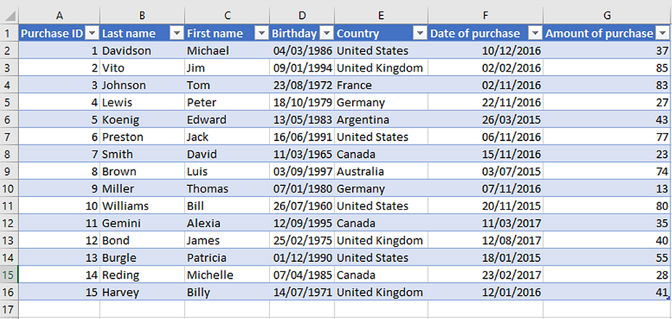
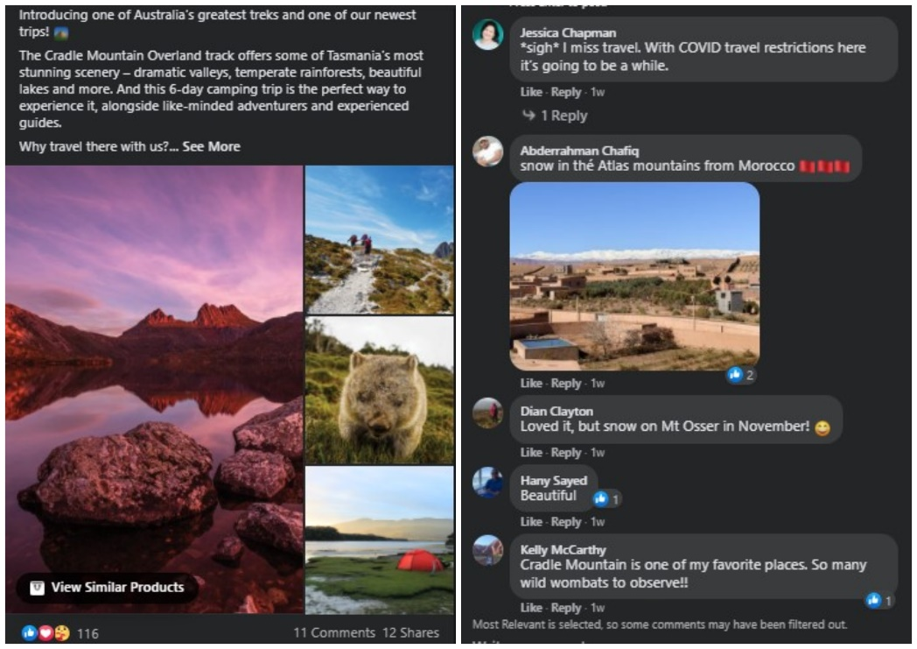
structured
unstructured
https://www.altexsoft.com/blog/structured-unstructured-data/

Slide 18
Ημιδομημένα δεδομένα
Στην πραγματικότητα, δεν υπάρχουν αμιγώς μη δομημένα δεδομένα
  π.χ., αυτή η διαφάνεια έχει διακριτές ζώνες όπως Title και Bullets
  Web pages?
  Emails?
«Ημιδομημένη» αναζήτηση όπως:
  Title contains ημιδομημένα AND Bullets contain αναζήτηση
    … και βέβαια υπάρχει πάντα η γλωσσική δομή

Slide 19
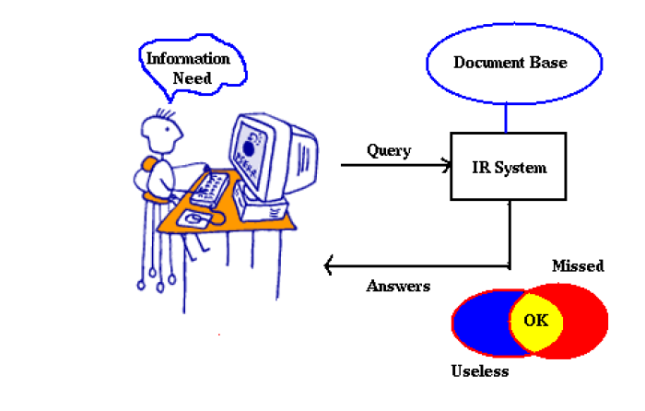
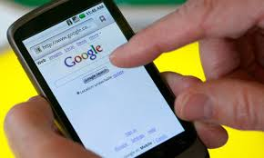
Τι είναι η Ανάκτηση Πληροφορίας (Information Retrieval);
Κεφ. 1.1
corpus/collection
information need
Ανάγκη πληροφόρησης
Συλλογή Εγγράφων
Eρώτημα
ΣΑΠ
Σύστημα Ανάκτησης Πληροφορίας
keyword query
Απάντηση
Retrieves documents ranked by relevance to query

Slide 20
Ορισμός και βασικές εφαρμογές
Ανάκτηση πληροφορίας και ΤΝ
Περιεχόμενο μαθήματος και διαδικαστικά

Slide 21
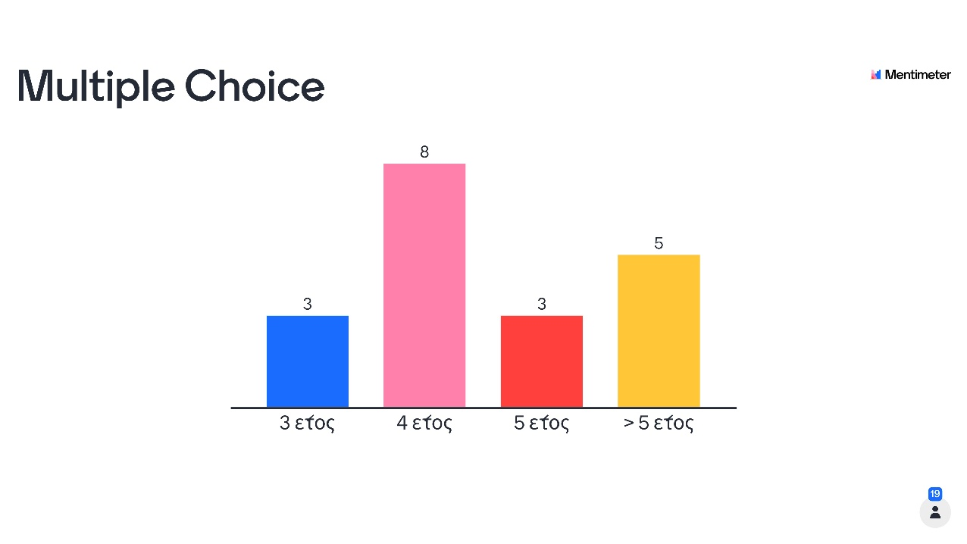
Poll 1: Ποιοι είστε;
6 13 6

Slide 22
ChatGPT
Chatbot interface that provides access to OpenAI’s language models, including GPT-3.5 and GPT-4 Omni (O3)
Based on the Transformer architecture, trained using deep learning.
Trained on vast amounts of data to generate human-like responses
Generates the most probable next token
O3 uses probabilistic sampling to make responses more natural and varied.
Notes:
Κάτι σαν autocorrect

Slide 23
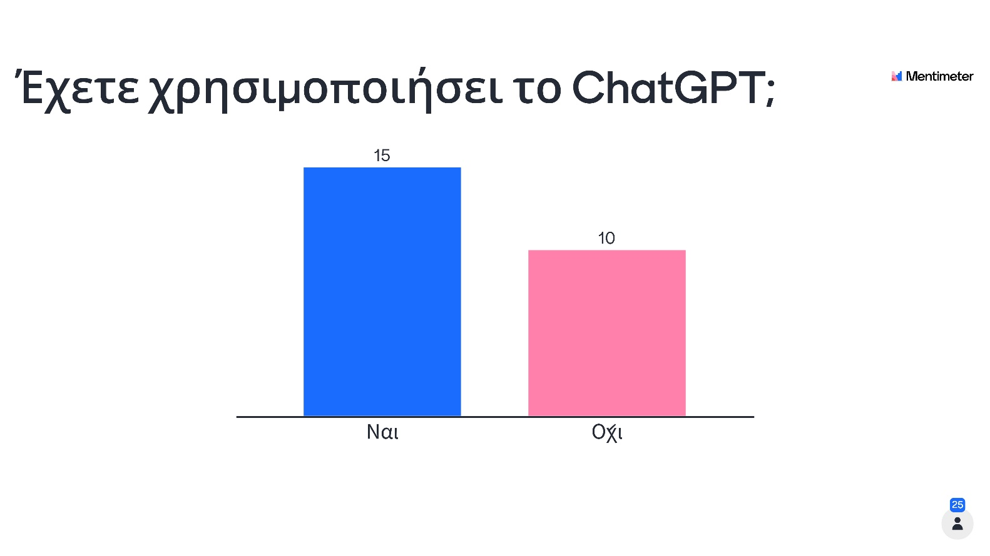
ChatGPT
20 1
Notes:
Κάτι σαν autocorrect

Slide 24
The three models of satisfying information needs
Structures queries Search Engines Large Language Models
Systems DBMS Google search ChatGPT
Corpus Relational tables Web+ Web texts, books, Wikipedia
Input SQL Keywords Natural language
Output Data in tables Ranked sources New content
ChatGPT uses dense retrieval (embeddings) rather than keyword matching as in IR

Slide 25
From ChatGPT
Feature | Traditional IR | ChatGPT
Retrieves documents | ✅ | ❌
Keyword-based search | ✅ | ❌
Understands intent | ❌ | ✅
Generates summaries | ❌ | ✅

Slide 26
ChatGPT
Poll 2
Μέχρι 3 πιο θετικά
Μέχρι 3 πιο αρνητικά
Notes:
Κάτι σαν autocorrect

Slide 27
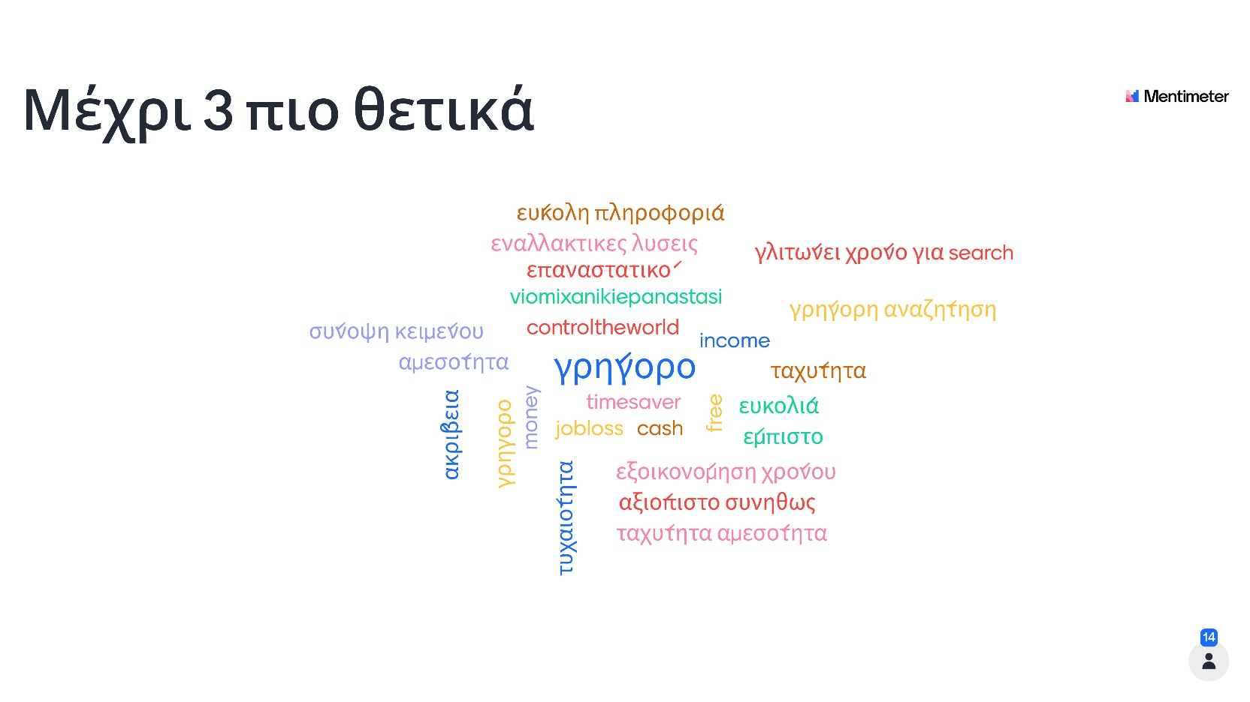
ChatGPT
Notes:
Κάτι σαν autocorrect

Slide 28
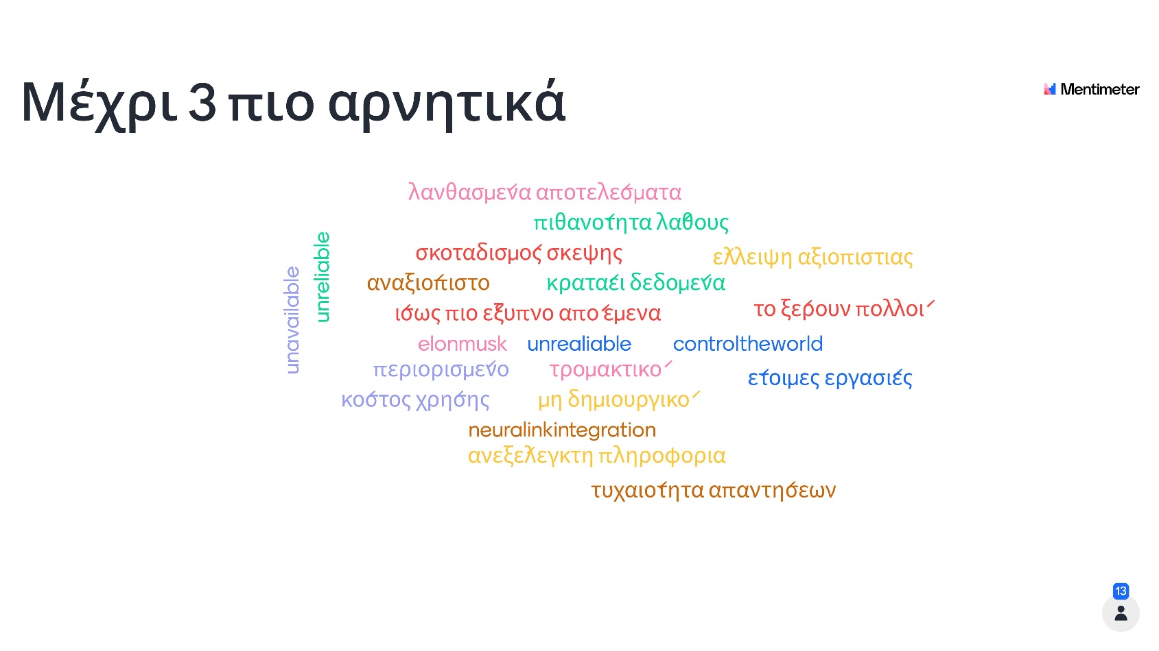
ChatGPT
Notes:
Κάτι σαν autocorrect

Slide 29
Limitations of ChatGPT in IR (by ChatGPT)
Lack of explicit retrieval: Does not return source documents like a search engine.
Hallucination problem: May generate incorrect or misleading answers.
Bias & Ethics: Reflects biases from training data.
Difficult to evaluate: No citations, making accuracy hard to verify.
High computational cost: Requires significant resources to run.

Slide 30
Λογοκλοπή (οικειοποιείται κείμενο άλλων)
Citations/accountability
Machine generated context as input to LLM

Slide 31
Δύο οπτικές γωνίες/“disruptive” σε δύο άξονες
Εκπαίδευση γενικά
Στο αντικείμενο του μαθήματος: πως επηρεάζει την αναζήτηση

Slide 32
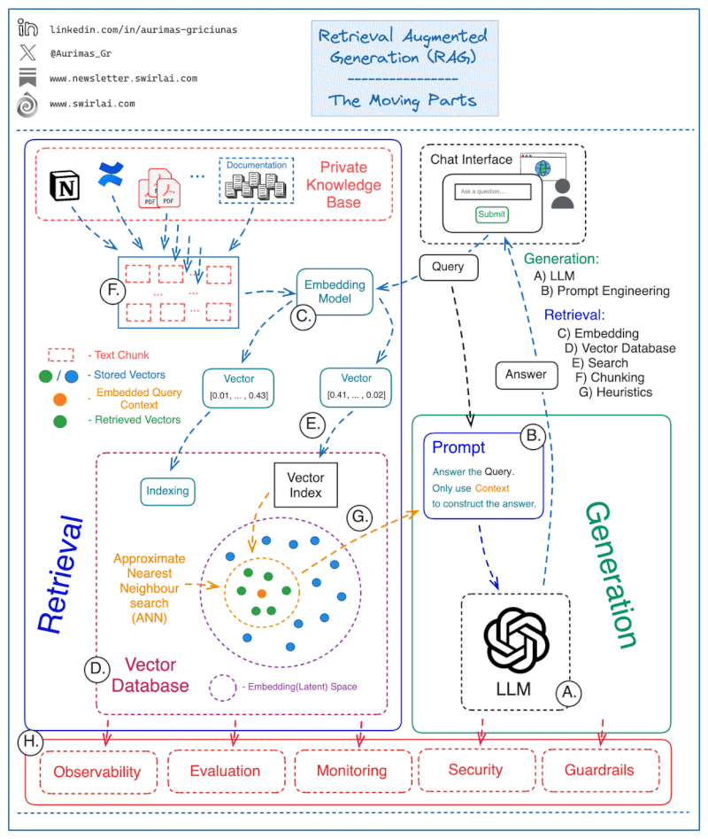
RAG
Retrieval-Augmented
Generation

Slide 33
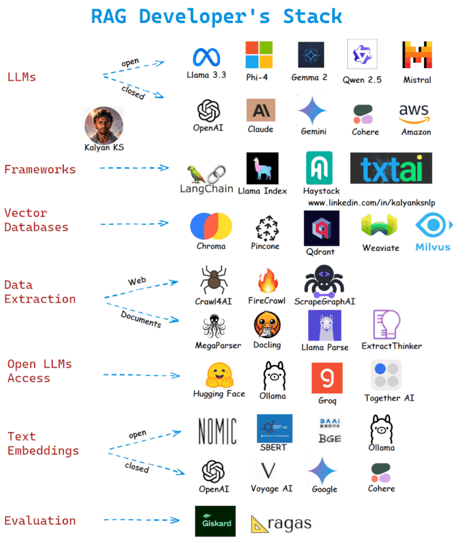
RAG
Retrieval-Augmented
Generation

Slide 34
Ορισμός και βασικές εφαρμογές
Ανάκτηση πληροφορίας και ΤΝ
Περιεχόμενο μαθήματος και διαδικαστικά

Slide 35
Μηχανές Αναζήτησης
Κεφ. 1
Φάση 1: Δημιουργία της μηχανής αναζήτησης
Δημιουργία συλλογής (αν δεν υπάρχει):
  crawl, scrap, use specific APIs (social media)
Ανάλυση του κειμένου
  Ποιοι θα είναι οι όροι, περιλαμβάνει και γλωσσολογική επεξεργασία
Κατασκευή ευρετηρίων
  Η πιο απλή μορφή: για κάθε όρο σε ποια έγγραφα εμφανίζεται
  (επεκτάσεις πχ με συχνότητα εμφάνισης, πληροφορία θέσης, συμπίεση, κλπ)

Slide 36
Μηχανές Αναζήτησης
Κεφ. 1
Φάση 2: Λειτουργία
Ο χρήστης υποβάλει ένα ερώτημα
Επεξεργασία του ερωτήματος
Χρήση του ευρετηρίου για να βρούμε (retrieve) τα συναφή έγγραφα και να τα διατάξουμε με βάση τη συνάφεια
Πως ορίζουμε τη συνάφεια:
Boolean model: υπάρχει, δεν υπάρχει ο όρος
tf-idf (βασισμένη σε κείμενο)
Source importance: Pagerank (οι συνδέσεις), clickthrough (γενικά traffic), document age, authority (wikipedia)
Personalization, contextualization
User intent
- Learning to rank

Slide 37
Μηχανές Αναζήτησης
Κεφ. 1
Αξιολόγηση
Δε μας ενδιαφέρει η διάταξη:
Recall/Precision/AUC
Μας ενδιαφέρει η διάταξη:
MAP, NDCG
Word embeddings + ML
Διανυσματικές αναπαραστάσεις όρων
word2vec (σε βάθος)
Transformers, LLMs (σε υψηλό επίπεδο)
Lucene
Open-source software για τη δημιουργία μηχανών αναζήτησης

Slide 38
Αναζήτηση
Μοντελοποίηση
Επεξεργασία
Βασικές δομές
Αξιολόγηση
+ RAG (chunking, vector search, vector databases)

Slide 39
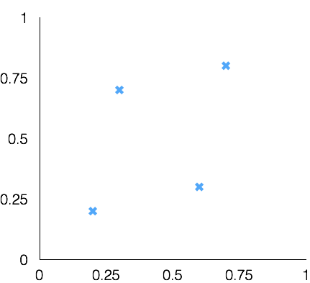
Μερικά Στοιχεία Μηχανικής Μάθησης
Word embeddings
+
king
[ 0.30 0.70 ]
king
−
man
[ 0.20 0.20 ]
+
woman
[ 0.60 0.30 ]
woman
queen
[ 0.70 0.80 ]
man

Slide 40
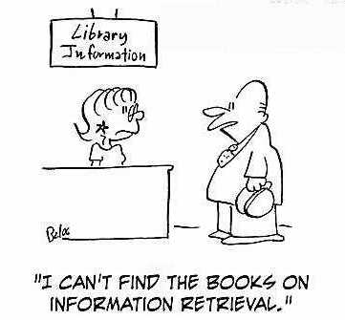
Διαδικαστικά
Ιστοσελίδα
Βιβλίο
  Cristopher D. Manning, Prabhakar Raghavan and Hinrich Schutze. Εισαγωγή στην Ανάκτηση Πληροφοριών, Εκδόσεις Κλειδάριθμος
  Η αγγλική έκδοση διαθέσιμη δωρεάν
  Ricardo Baeza-Yates and Berthier Ribeiro-Neto, Ανάκτηση Πληροφορίας, 2^{η} Έκδοση, Εκδόσεις Τζιόλα

Slide 41
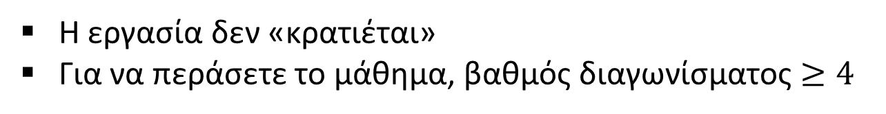
Διαδικαστικά
Βαθμολογία (μπορεί να αλλάξει):
  Εργασία (έως 2 άτομα) – σε φάσεις: 50% ή 70% (προαιρετικό κομμάτι)
    γραπτή εξέταση 50% ή 30%
  Προκαταρκτικός σχεδιασμός
Ανάθεση | 27/3/2025
Παράδοση 1^{ης} Φάσης | 11/4/2025
Παράδοση 2^{ης} Φάσης | 23/5/2025
Προφορική Εξέταση | Εβδομάδα 26/5/205
Η εργασία δεν «κρατιέται»
Για να περάσετε το μάθημα, βαθμός διαγωνίσματος $≥4$

Slide 42
Λίγα λόγια για την εργασία
  Μηχανή αναζήτησης
  Lucene (solar) +
  Φέτος + RAG
  Θεματικό (παλαιότερα, ταινίες, αναζήτηση τραγουδιών (στίχοι), επιστημονικά άρθρα)

Slide 43
ΤΕΛΟΣ Εισαγωγής
Ερωτήσεις;

Slide 44
MYE003: Ανάκτηση Πληροφορίας
Διδάσκουσα: Ευαγγελία Πιτουρά
Ανάκτηση Boole
Ακαδημαϊκό Έτος 2024-2025

Slide 45
Περιεχόμενο
Μερικές βασικές έννοιες
Ένα απλό ΣΑΠ
Μια μικρή εισαγωγή στο απλούστερο μοντέλο αναζήτησης (Boolean) (Κεφάλαιο 1 του βιβλίου)
  Ένα απλό σύστημα ΑΠ (βασικές δομές δεδομένων και παραδείγματα ερωτημάτων)
Notes:
Grep is line-oriented; IR is document oriented.

Slide 46
Βασικές ‘Εννοιες
Κεφ. 1.1
Notes:
Grep is line-oriented; IR is document oriented.

Slide 47
Τι είναι η Ανάκτηση Πληροφορίας (Information Retrieval);
Κεφ. 1.1
Ανάγκη πληροφόρησης
Συλλογή Εγγράφων
Eρώτημα
ΣΑΠ
Σύστημα Ανάκτησης Πληροφορία
Απάντηση (συναφή έγγραφα σε διάταξη με βάση τη συνάφεια τους)

Slide 48
Βασικές Έννοιες
Κεφ. 1.1
Συλλογή (Collection - corpus): Σύνολο από έγγραφα
Στόχος: Ανάκτηση των εγγράφων που περιέχουν πληροφορία που είναι συναφής (relevant) με την ανάγκη πληροφόρησης (information need) του χρήστη και τον βοηθά να ολοκληρώσει κάποιο έργο (task)
Διαφορά μεταξύ: information need και ερωτήματος (query)
Ad hoc retrieval

Slide 49

Το κλασικό μοντέλο αναζήτησης (search model)
TASK
Get rid of mice in a politically correct way
Misconception?
Info Need
Info about removing mice
without killing them
Mistranslation?
Verbal form
How do I trap mice alive?
Misformulation?
Query
mouse trap
SEARCH
ENGINE
Query
Refinement
Results
Corpus

Slide 50
Βασικά Βήματα
Κεφ. 1
(προεπεξεργασία)
Σύλλεξε τα έγγραφα
Ανάλυση
Κατασκεύασε βοηθητικές δομές – ευρετήρια
(λειτουργία)
Επεξεργασία ερωτήσεων
Αρχικά θα δούμε την απλούστερη μορφή:
Boolean retrieval

Slide 51
Προεπεξεργασία (Μηχανές Αναζήτησης)
Κεφ. 1
Δημιουργία της μηχανής αναζήτησης
Δημιουργία συλλογής (αν δεν υπάρχει):
  crawl, scrap, use specific APIs (social media)
Ανάλυση του κειμένου
  Ποιοι θα είναι οι όροι, περιλαμβάνει και γλωσσολογική επεξεργασία
Κατασκευή ευρετηρίων
  Η πιο απλή μορφή: για κάθε όρο σε ποια έγγραφα εμφανίζεται
  (επεκτάσεις πχ με συχνότητα εμφάνισης, πληροφορία θέσης, συμπίεση, κλπ)

Slide 52
Λειτουργία (Μηχανές Αναζήτησης)
Κεφ. 1
Ο χρήστης υποβάλει ένα ερώτημα
Επεξεργασία του ερωτήματος
Χρήση του ευρετηρίου για να βρούμε (retrieve) τα συναφή έγγραφα και να τα διατάξουμε με βάση τη συνάφεια
Πως ορίζουμε τη συνάφεια:
Boolean model: υπάρχει, δεν υπάρχει ο όρος
tf-idf (βασισμένη σε κείμενο)
Source importance: Pagerank (οι συνδέσεις), clickthrough (γενικά traffic), document age, authority (wikipedia)
Personalization, contextualization
User intent
- Learning to rank

Slide 53
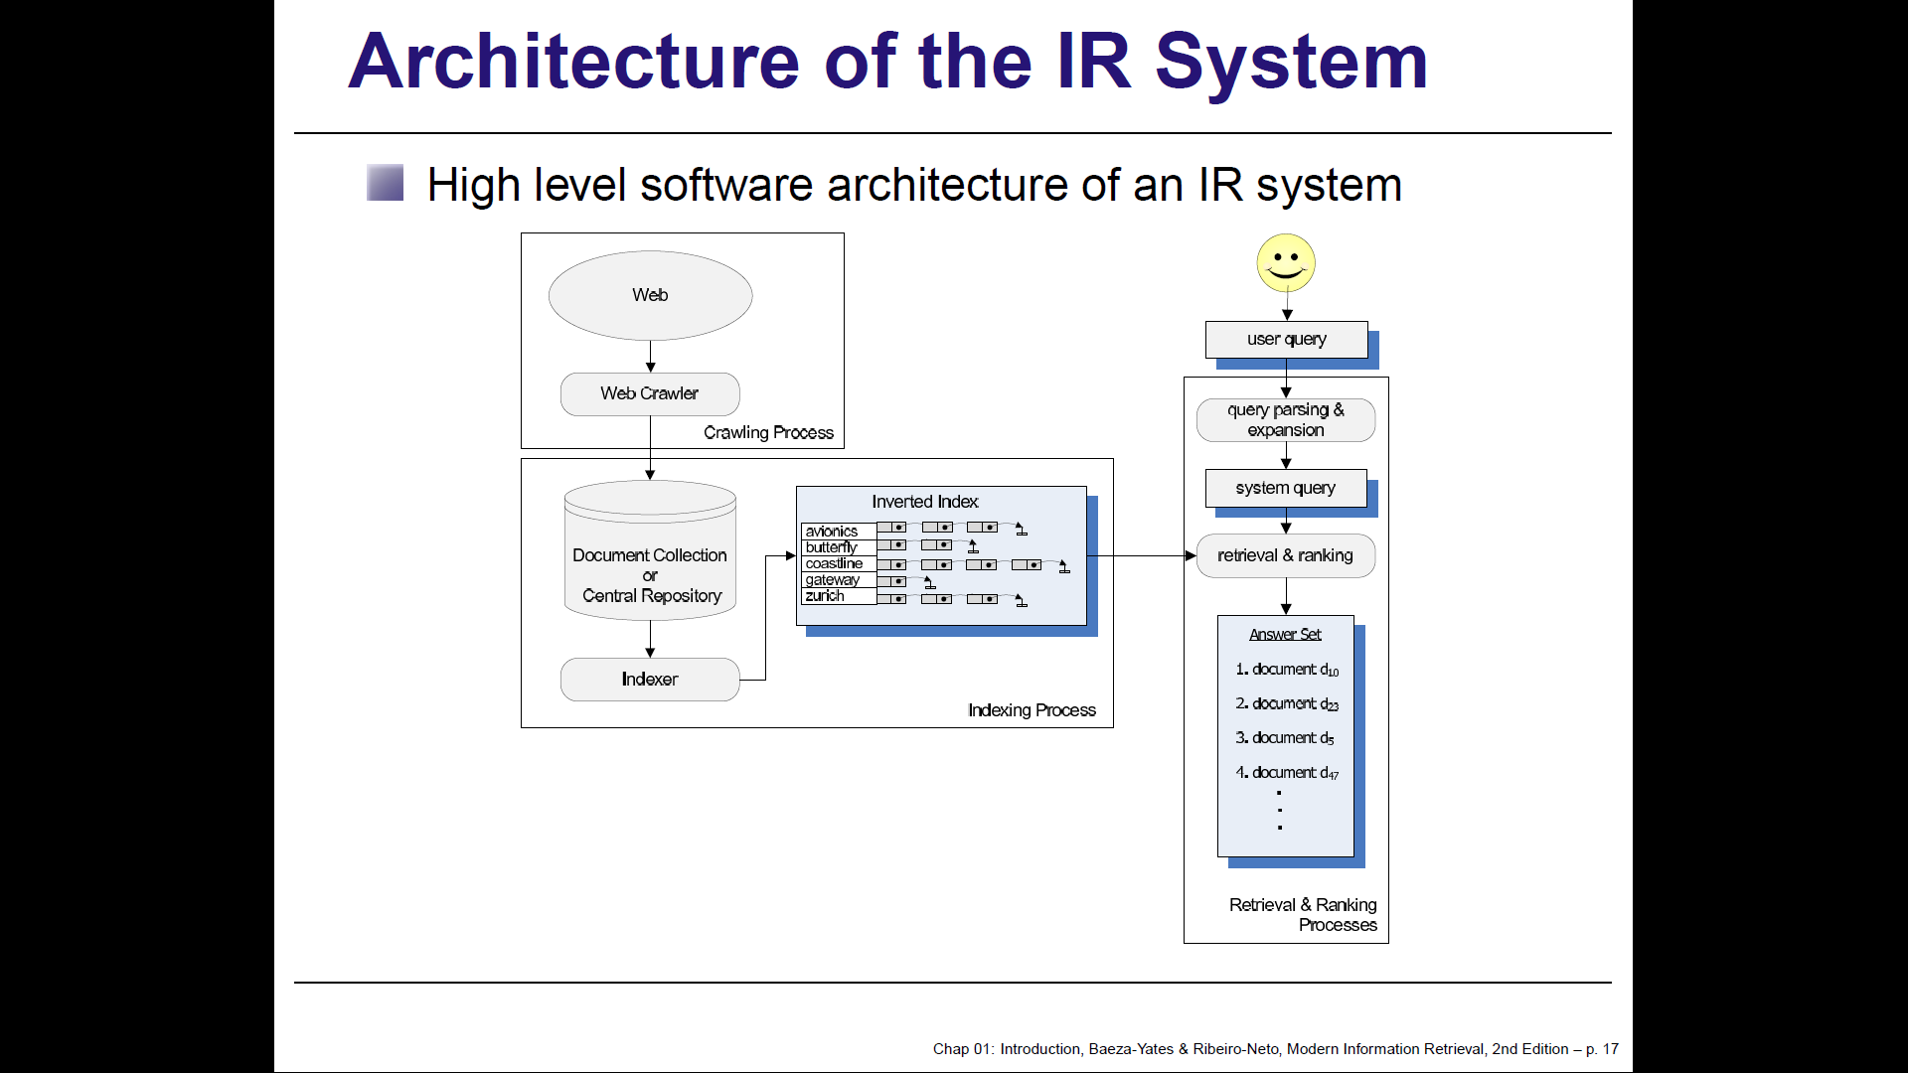

Slide 54
Βασικές έννοιες
Κεφ. 1
Αποτέλεσμα σε διάταξη με βάση τη συνάφεια
Αξιολόγηση:
  πέρα από την απόδοση (efficiency) αποτελεσματικότητα (effectiveness)
Αποτελεσματικότητα (effectiveness): Πόσο καλά (χρήσιμα, συναφή) είναι τα έγγραφα που ανακτήθηκαν;

Slide 55
Αποτελεσματικότητα
Κεφ. 1.1
Ακρίβεια (Precision): Το ποσοστό των εγγράφων που ανακτήθηκαν που είναι συναφή με την ανάγκη πληροφόρησης του χρήστη
Ανάκληση (Recall) : Το ποσοστό των συναφών με την ανάγκη πληροφόρησης του χρήστη εγγράφων της συλλογής που ανακτήθηκαν από το σύστημα
      Περισσότερα στο μέλλον

Slide 56
Boolean Ανάκτηση
Κεφ. 1.1
Notes:
Grep is line-oriented; IR is document oriented.

Slide 57
Boolean μοντέλο
Κεφ. 1.1
Επιστρέφονται ως απάντηση όλα τα κείμενα που ικανοποιούν το ερώτημα χωρίς διάταξη
    Δυαδική συνάφεια (συναφές, μη συναφές)
    Κείμενο ως σύνολο όρων
    Οι χρήστες διατυπώνουν ερωτήματα με τη μορφή Boolean εκφράσεων, δηλαδή όρων συνδυασμένων με AND, OR και NOT
    Συναφές αν περιέχει τους όρους
Notes:
Grep is line-oriented; IR is document oriented.

Slide 58
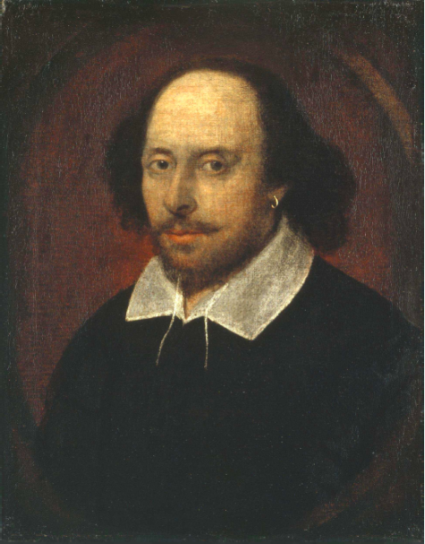
Αδόμητα δεδομένα το 1680
Κεφ. 1.1
Shakespeare’s Collected Works
Notes:
Grep is line-oriented; IR is document oriented.

Slide 59
Αδόμητα δεδομένα το 1680
Κεφ. 1.1
Ποια θεατρικά έργα του Shakespeare περιέχουν τις λέξεις Brutus και Caesar αλλά όχι τη λέξη Calpurnia
  Ερώτημα: Brutus AND Caesar AND NOT Calpurnia
Notes:
Grep is line-oriented; IR is document oriented.

Slide 60
Οι απαντήσεις:
Sec. 1.1
Antony and Cleopatra, Act III, Scene ii
Agrippa [Aside to DOMITIUS ENOBARBUS]: Why, Enobarbus,
When Antony found Julius Caesar dead,
He cried almost to roaring; and he wept
When at Philippi he found Brutus slain.
Hamlet, Act III, Scene ii
Lord Polonius: I did enact Julius Caesar I was killed i' the
Capitol; Brutus killed me.

Slide 61
Αδόμητα δεδομένα το 1680
Κεφ. 1.1
Ποια θεατρικά έργα του Shakespeare περιέχουν τις λέξεις Brutus και Caesar αλλά όχι τη λέξη Calpurnia
  Ερώτημα: Brutus AND Caesar AND NOT Calpurnia
Να διαβάσουμε όλα τα έργα σειριακά από την αρχή σημειώνοντας …
Θα μπορούσαμε να κάνουμε grep σε όλα τα έργα για Brutus και Caesar, και να σβήσουμε τις γραμμές που περιέχουν τη λέξη Calpurnia
Notes:
Grep is line-oriented; IR is document oriented.

Slide 62
Αδόμητα δεδομένα το 1680
Κεφ. 1.1
Γιατί όχι grep (ή κάποιο άλλο filter)?
  Αργό (για μεγάλες συλλογές)
  Grep line-oriented, η ανάκτηση πληροφορίας document-oriented
  NOT Calpurnia δεν είναι εύκολο
  Επιπρόσθετη λειτουργικότητα (π.χ., βρες τη λέξη Romans κοντά στο countrymen)
  Διάταξη! Ranked retrieval (τα «καλύτερα» έγγραφα ανάμεσα σε αυτά που ικανοποιούν την ερώτηση)
    Σε επόμενα μαθήματα ….
Θα προ-επεξεργαστούμε τα έγγραφα και θα δημιουργήσουμε ευρετήρια
Notes:
Grep is line-oriented; IR is document oriented.

Slide 63





Ανάλυση
Κεφ. 1.2
Υπόθεση: έχει γίνει ανάλυση και κάθε κείμενο είναι μια συλλογή από όρους
Έγγραφα από τη συλλογή
Friends, Romans, countrymen.
Θα τα δούμε στο επόμενο μάθημα
Tokenizer
Token stream
Friends
Romans
Countrymen
Linguistic modules
Γλωσσολογική επεξεργασία
friend
roman
countryman
Modified tokens
Όροι (terms)

Slide 64
Για να δούμε τα βασικά …
Κεφ. 1.1
Boolean μοντέλο
Δυαδική μήτρα (πίνακας) σύμπτωσης Μ
Γραμμές: Term (όροι, λέξεις)
Στήλες: Document (έγγραφα, έργα)
M[i, j] = 1, αν ο όρος i εμφανίζεται στο έγγραφο j
0, αλλιώς
Notes:
Grep is line-oriented; IR is document oriented.

Slide 65
Term-document incidence matrix (μήτρα σύμπτωσης)
Κεφ. 1.1
1 αν το έργο περιέχει τη λέξη, 0 αλλιώς
Brutus AND Caesar BUT NOT Calpurnia

Slide 66
Οι όροι και τα έγγραφα ως διανύσματα
Κεφ. 1.1
Έχουμε ένα δυαδικό διάνυσμα για κάθε όρο και κάθε έγγραφο
Για να απαντήσουμε στην ερώτηση: παίρνουμε τα διανύσματα για το Brutus, Caesar και το συμπλήρωμα του διανύσματος για το Calpurnia ➔ bitwise AND.
110100 AND 110111 AND 101111 = 100100.

Slide 68
Μεγαλύτερες συλλογές
Κεφ. 1.1
Ας θεωρήσουμε N = 1 εκατομμύρια έγγραφα, το καθένα έχει περίπου 1000 (διακριτούς) όρους (~2-3 σελίδες βιβλίου).
Έστω ότι ανάμεσα τους υπάρχουν M = 500K διακριτοί (distinct) όροι.
Πόσα κελιά έχει ο πίνακας σύμπτωσης;
Α. 1 δισεκατομμύριο
Β. 500 δισεκατομμύρια
C. 500 εκατομμύρια
D.Ί 5 δισεκατομμύρια
Πόσα μη μηδενικά κελιά (δηλαδή 1) έχει ο πίνακας σύμπτωσης;
Α. 1 δισεκατομμύριο
Β. 1 εκατομμύριο
C. 50 δισεκατομμύρια
D. 50 εκατομμύρια
Ποσοστό των 1:
Notes:
1Mx5K

Slide 69
Πόσο είναι το μέγεθος του πίνακα;
Κεφ. 1.1
Ο 500K x 1M πίνακας έχει μισό τρισεκατομμύριο 0’s και 1.
Αλλά δεν έχει περισσότερα από ένα δισεκατομμύριο 1.
  Ο πίνακας είναι εξαιρετικά αραιός (sparse) – τουλάχιστον το 99.8% είναι 0.
Ποια είναι μια καλύτερη αναπαράσταση;

Slide 70
Κεφ. 1.2
Αντεστραμμένο ευρετήριο ή αρχείο (Inverted index/file)
Για κάθε όρο (term) t, διατηρούμε μια λίστα με όλα τα έγγραφα που περιέχουν τον όρο.
  Κάθε έγγραφο χαρακτηρίζεται από ένα αναγνωριστικό εγγράφου (docID), πχ αριθμό που ανατίθεται σειριακά στα έγγραφα κατά τη δημιουργία τους

Slide 71
Αντεστραμμένο ευρετήριο
Κεφ. 1.2
Μπορούμε να χρησιμοποιήσουμε σταθερού μεγέθους arrays για αυτό?
Brutus
1
2
4
11
31
45
173
174
Caesar
1
2
4
5
6
16
57
132
Calpurnia
2
31
54
101
Τι γίνεται αν η λέξη Caesar προστεθεί στο έγγραφο 14?

Slide 72
Αντεστραμμένο ευρετήριο
Κεφ. 1.2
Χρειαζόμαστε μεταβλητού μεγέθους λίστες καταχωρήσεων (postings lists)
  Ποια δομή δεδομένων είναι κατάλληλη;
  Στη μνήμη, απλά-διασυνδεδεμένες λίστες (skip lists) ή πίνακες μεταβλητού μήκους
  Στο δίσκο, ως (συμπιεσμένες) συνεχόμενες ακολουθίες καταχωρήσεων χωρίς δείκτες
Καταχώρηση (Posting)
Brutus
1
2
4
11
31
45
173
174
Caesar
1
2
4
5
6
16
57
132
Calpurnia
2
31
54
101
Λεξικό (Dictionary)
Καταχωρήσεις (Postings)
Σε διάταξη με βάση το docID (θα δούμε σε λίγο γιατί!).
Notes:
Linked lists generally preferred to arrays
Dynamic space allocation
Insertion of terms into documents easy
Space overhead of pointers

Slide 74
Βασική Ορολογία
Κεφ. 1.2
Αντεστραμμένο ευρετήριο (Inverted index)
Λίστες καταχωρήσεων (posting lists) – μία για κάθε όρο
  Καταχώρηση – ένα στοιχείο της λίστας
  Κάθε λίστα είναι διατεταγμένη με το DocID
Λεξιλόγιο (Vocabulary): το σύνολο των όρων
Λεξικό (Dictionary) δομή δεδομένων για τους όρους
  Αρχικά ας θεωρήσουμε αλφαβητική διάταξη
Το δημιουργούμε από πριν, θα δούμε πως

Slide 75
Φτιάξαμε το ευρετήριο, τώρα;
Κεφ. 1.3
Πως επεξεργαζόμαστε μια ερώτηση;
  Αργότερα – τι άλλου είδους ερωτήσεις

Slide 76
Επεξεργασία ερωτήσεων: AND
Κεφ. 1.3
Έστω η ερώτηση: Brutus AND Caesar
  Βρες το Brutus στο Λεξικό
    Ανέκτησε τις καταχωρήσεις.
  Βρες το Caesar στο Λεξικό
    Ανέκτησε τις καταχωρήσεις.
  Υπολογισμό της τομής του – ΠΩΣ;
2
4
8
16
32
64
128
Brutus
1
2
3
5
8
13
21
34
Caesar

Slide 77
Συγχώνευση (merge)
Κεφ. 1.3
Διέσχισε τις δύο λίστες ταυτόχρονα, σε χρόνο γραμμικό (linear) στο συνολικό αριθμό των καταχωρήσεων
2
2
4
4
8
8
16
16
32
64
128
32
64
128
Brutus
1
Caesar
1
2
2
3
5
5
8
8
13
13
21
21
34
3
34
Αν τα μήκη των λιστών είναι x και y, η συγχώνευση παίρνει O(x+y) λειτουργίες.
Σημαντικό: οι καταχωρήσεις πρέπει να είναι διατεταγμένες με βάση το docID.

Slide 78
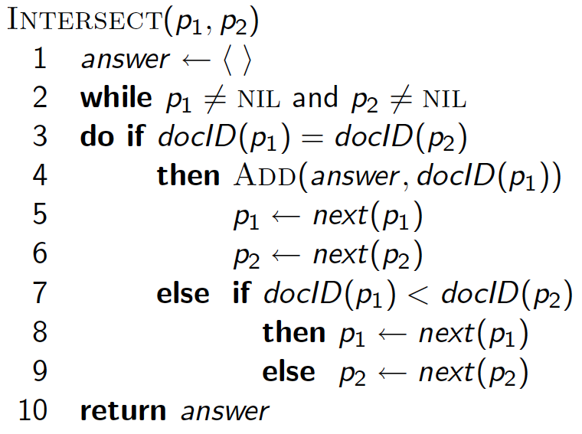
Ο αλγόριθμος συγχώνευσης

Slide 79
Βελτιστοποίηση ερωτήματος
Κεφ. 1.3
Ποια είναι βέλτιστη σειρά για την επεξεργασία ενός ερωτήματος;
Έστω μια ερώτηση που είναι το AND n όρων.
Για καθέναν από τους n όρους, βρες τις καταχωρήσεις του και εκτέλεσε το AND σε όλες.
Brutus
2
4
8
16
32
64
128
Caesar
1
2
3
5
8
16
21
34
Calpurnia
13
16
Query: Brutus AND Calpurnia AND Caesar
79

Slide 80
Βελτιστοποίηση ερωτήματος
Κεφ. 1.3
Επεξεργασία με αύξουσα συχνότητα:
  Ξεκίνησε με το μικρότερο σύνολο και συνέχισε μειώνοντας και άλλο το αποτέλεσμα
Χρήση της συχνότητας εγγράφου στο λεξικό
Brutus
2
4
8
16
32
64
128
Caesar
1
2
3
5
8
16
21
34
Calpurnia
13
16
Εκτέλεση του ερωτήματος ως (Calpurnia AND Brutus) AND Caesar.

Slide 81
Βελτιστοποίηση ερωτήματος
Κεφ. 1.3
Π.χ., (madding OR crowd) AND (ignoble OR strife)
Βρες τη συχνότητα εγγράφου για όλους τους όρους.
Εκτίμησε το μέγεθος κάθε OR (συντηρητικά: ως το άθροισμα των συχνοτήτων εγγράφου).
Επεξεργασία του ερωτήματος κατά αύξουσα σειρά κάθε όρου.

Slide 82
Βελτιστοποίηση ερωτήματος
Κεφ. 1.3
((A and B) and C) and D
Κρατάμε το ενδιάμεσο αποτέλεσμα στη μνήμη και διαβάζουμε τη άλλη λίστα από το δίσκο
Αρχικά, ενδιάμεσο αποτέλεσμα = Α
Όταν πολλοί μεγάλες λίστες, εναλλακτικές για τον υπολογισμό τομής
    χρησιμοποιώντας δυαδική αναζήτηση στη μεγάλη λίστα (λογαριθμικός χρόνος)
    αποθήκευση μεγάλης λίστας ως hashtable (σταθερά)

Slide 83
Boolean ερωτήματα: Ακριβές ταίριασμα (Exact match)
Κεφ. 1.3
Το Boolean μοντέλο ανάκτησης απαντά ερωτήματα που είναι Boolean εκφράσεις:
  Χρήση AND, OR και NOT για το συνδυασμό όρων
    Θεωρούν κάθε έγγραφο ως ένα σύνολο όρων
    Η αναζήτηση είναι ακριβής (precise): ένα έγγραφο είτε ικανοποιεί τη συνθήκη είτε όχι.
  Ίσως, το απλούστερο μοντέλο
Το βασικό μοντέλο σε εμπορικά συστήματα για 3 δεκαετίες (πριν τον web).
Πολλά συστήματα ακόμα Boolean:
  Email, library catalog, Mac OS X Spotlight
  Η Google χρησιμοποιεί το Boolean μοντέλο ?

Slide 84
Τι είδαμε σήμερα
1- Βασικές έννοιες
2- Είδαμε ένα απλό σύστημα ανάκτησης πληροφορίας βασισμένο στο Boolean μοντέλο
α- ανάλυση εγγράφου
β- κατασκευάζουμε το ανεστραμμένο ευρετήριο
γ- το χρησιμοποιούμε για να απαντάμε σε ερωτήματα

Slide 85
ΤΕΛΟΣ 1^{ου} Κεφαλαίου
Ερωτήσεις?
Χρησιμοποιήθηκε κάποιο υλικό των:
Pandu Nayak and Prabhakar Raghavan, CS276:Information Retrieval and Web Search (Stanford)
Απόστολου Ν. Παπαδόπουλου , Ανάκτηση Πληροφορίας (Τμήμα Πληροφορικής, Αριστοτέλειο Πανεπιστήμιο)

